Slide 1
Исследование операций
Сетевые задачи планирования и управления.
Турунтаев Леонид Петрович, к.т.н., доцент кафедры автоматизации обработки информации

Slide 2
Тема 5: Сетевые задачи планирования и управления.
На вебинаре рассмотрим задачи сетевого планирования и управления, которые хорошо описываются графовыми моделями. Рассмотрим основные параметры сетевых графиков, их расчет. Проведем анализ и оптимизацию по времени выполнения работ и использованию рабочей силы на графиках Ганта.

Slide 3
Задача вебинара
Основная задача вебинара
приобретение практических умений и навыков в анализе и оптимизации выполнения работ на сетевых моделях

Slide 4
Работы строительства нулевого цикла некоторого объекта
Ознакомимся с методами сетевого планирования на примере строительства некоторого объекта. Пусть дан список и характеристики работ строительства нулевого цикла некоторого объекта.
Наименование работ | Продолжительность работы (дней) | Интенсивность использования людских ресурсов (чел./дней)
1. Подвоз необходимых материалов к строительной площадке | 1 | 5
2. Подведение электричества | 3 | 5
3. Подведение воды | 5 | 10
4. Строительство опалубки | 2 | 8
5. Закладка бетона | 6 | 10

Slide 5
Определения
Граф – это конструкция из вершин и ребер.
Сетевой график — это ориентированный граф без контуров, дуги которого имеют одну или несколько числовых характеристик. Дугами изображают работы, а вершинами — события.
Работа — любой трудовой процесс или действие, сопровождающееся затратами времени и ресурсов. Событие — итог того или иного процесса, результат выполнения предшествующих ему работ. В сетевом графике всегда есть исходное и завершающее события.

Slide 6
Правила построения сетевых графиков
1. Завершающее событие лишь одно.
2. Исходное событие лишь одно.
3. Любые два события должны быть непосредственно связаны не более чем одной работой-стрелкой. Если два события связаны более чем одной работой, рекомендуется ввести дополнительное событие и фиктивную работу.
4. В сети не должно быть замкнутых циклов.

Slide 7
Построение сетевого графика
Процесс построения сетевого графика выполнения работ является наиболее существенной и трудоемкой частью всего исследования. Приступая к составлению сети, необходимо установить, какие работы должны быть завершены раньше, чем начнется данная, какие могут быть начаты после завершения данной, какие могут выполняться одновременно с данной работой.
4
1
1. Подвоз необходимых материалов к строительной площадке
2. Подведение электричества
3. Подведение воды
4. Строительство опалубки
5. Закладка бетона
2
5
3

Slide 8



Нумерация событий
Следующим вопросом при построении сетевого графика решается вопрос нумерации событий. Нумерация связана с возможностью применения формализованных процедур расчета сетевого графика. События нумеруются в возрастающем порядке по рангам, начиная с исходного. Чтобы облегчить нумерацию событий в сетях, применяют процедуру разбиения графа на слои.
III
IV
1
2
4
$$i$$
$$j$$
1
4
2
$$i<j$$
3
5
3
I
II

Slide 9
Сетевой график
Наименование работ | Продол- житель-ность работы (дней) | Интенсив-ность Использова-ния людских ресурсов (чел./дней)
1.Подвоз необходимых материалов к строительной площадке (1-2) | 1 | 5
2. Подведение электричества (2-3) | 3 | 5
3. Подведение воды (1-3) | 5 | 10
4. Строительство опалубки (2-4) | 2 | 8
5. Закладка бетона (3-4) | 6 | 10
1(5)
2
2(8)
1
3(5)
4
5(10)
6(10)
3
Способы расчета:
Графический
Табличный

Slide 10
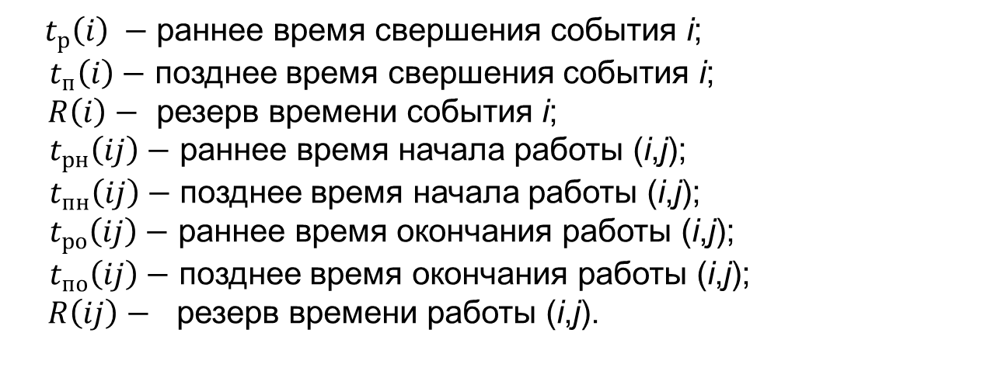
Временные параметры сетевых графиков
Событие i | Рано |  | Поздно |  | Резерв
Работа (i,j) | Начало | Окончание | Начало | Окончание | Резерв
$t_{р}\left(i\right) −$ раннее время свершения события i;
${ t}_{п}\left(i\right)−$ позднее время свершения события i;
$R\left(i\right)−$ резерв времени события i;
${ t}_{рн}\left(ij\right)−$ раннее время начала работы (i,j);
${ t}_{пн}\left(ij\right)−$ позднее время начала работы (i,j);
${ t}_{ро}\left(ij\right)−$ раннее время окончания работы (i,j);
${ t}_{по}\left(ij\right)−$ позднее время окончания работы (i,j);
$R\left(ij\right)−$ резерв времени работы (i,j).

Slide 11




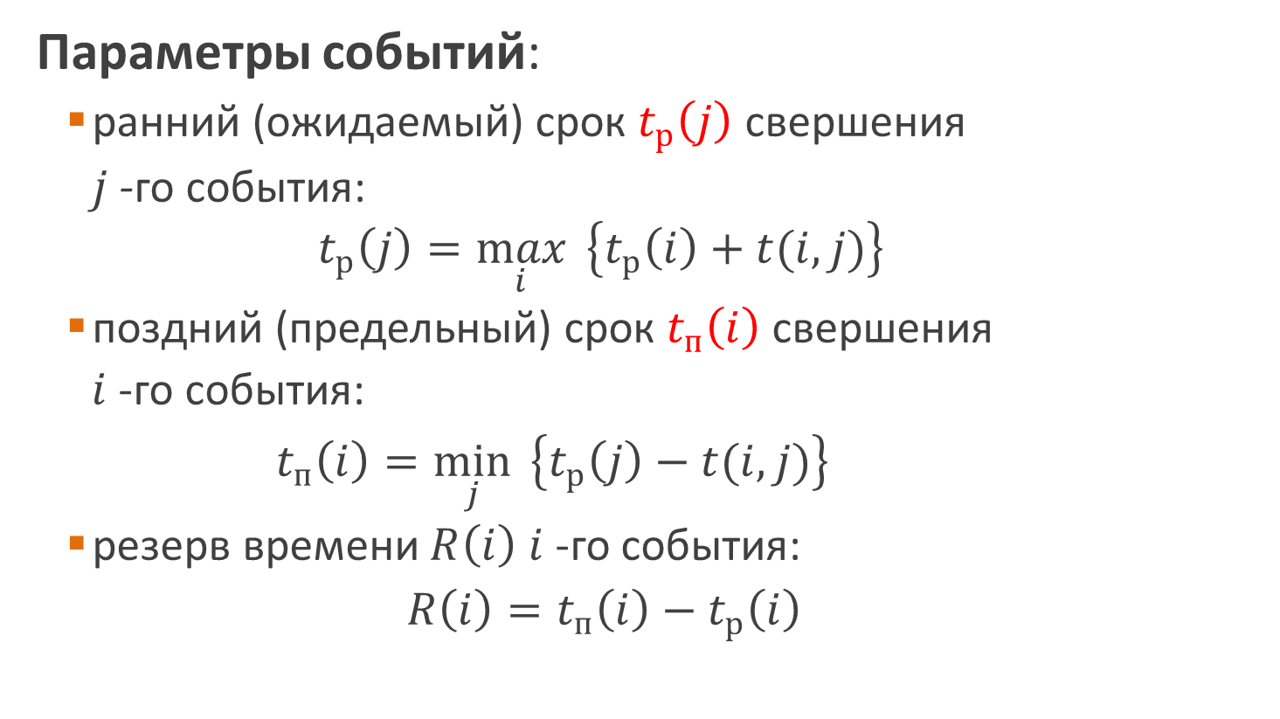






Временные параметры сетевых графиков для событий
5
Параметры событий:
ранний (ожидаемый) срок $t_{р}\left(j\right)$ свершения
$j$-го события:
$$t_{р}\left(j\right)=\max_{i}{ \left\{t_{р}\left(i\right)+t(i,j)\right\}}$$
поздний (предельный) срок $t_{п}\left(i\right)$ свершения
$i$-го события:
$t_{п}\left(i\right)=\min_{j}{ \left\{t_{р}\left(j\right)−t(i,j)\right\}}$
резерв времени $R\left(i\right)$ $i$-го события:
$R\left(i\right)=t_{п}\left(i\right)−t_{р}\left(i\right)$
1
6
$$i_{1}$$
$$t_{ij}$$
j
2
$$i_{n}$$
1
5
1
$$j_{1}$$
$$i$$
$$t_{ij}$$
2
1
1
$$j_{n}$$
$$t_{р}(i)$$
$$t_{п}(i)$$
t
$$R(i)$$

Slide 12











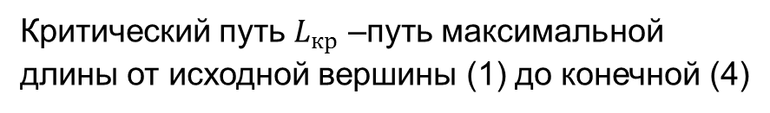
Графический способ (прямой ход)
Для заданного сетевого графика рассчитать все параметры событий,
определить критический путь и его длину
$$t_{р}\left(j\right)=\max_{i}{ \left\{t_{р}\left(i\right)+t(i,j)\right\}}$$
1
1
2
3
11
$$t_{р}\left(1\right)=0$$
5
6
$$t_{р}\left(4\right)=t_{п}\left(4\right)$$
5
Критический путь $L_{кр}$ –путь максимальной длины от исходной вершины (1) до конечной (4)

Slide 13





Графический способ (обратный ход)
Для заданного сетевого графика рассчитать все параметры событий,
определить критический путь и его длину
$$t_{р}\left(4\right)=t_{п}\left(4\right)$$
1
1
2
3
11
11
0
0
5
6
5
5
длина$t\left(L_{кр}\right)=11$
0
$$t_{п}\left(i\right)=\min_{j}{ \left\{t_{р}\left(j\right)−t(i,j)\right\}}$$
$$R\left(i\right)=t_{п}\left(i\right)−t_{р}\left(i\right)$$
$t_{п}\left(3\right)=\min_{4}{ \left\{t_{р}\left(4\right)−t(3,4)\right\}}=11−6=5$.

Slide 14

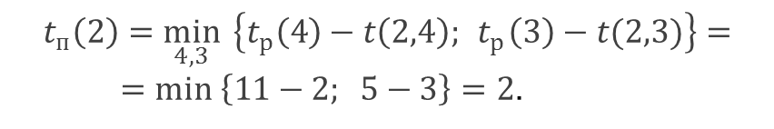
Графический способ (обратный ход)
Для заданного сетевого графика рассчитать все параметры событий,
определить критический путь и его длину
1
1
2
2
1
3
11
11
0
0
5
6
5
5
$$R\left(i\right)=t_{п}\left(i\right)−t_{р}\left(i\right)$$
0
$$t_{п}\left(2\right)=\min_{4,3}{ \left\{t_{р}\left(4\right)−t\left(2,4\right);{ t}_{р}\left(3\right)−t(2,3)\right\}}=$$
$=min \left\{11−2; 5−3\right\}=2$.

Slide 15
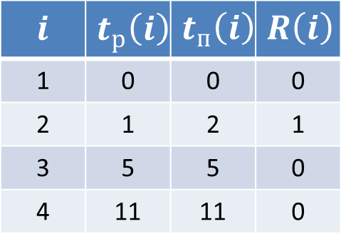
Графический способ
Для заданного сетевого графика рассчитать все параметры событий,
определить критический путь и его длину
(2)
1
2
2
1
1
(4)
(1)
11
11
0
3
0
0
0
5
(3)
6
5
5
$i$ | $$t_{р}\left(i\right)$$ | $$t_{п}\left(i\right)$$ | $$R\left(i\right)$$
1 | 0 | 0 | 0
2 | 1 | 2 | 1
3 | 5 | 5 | 0
4 | 11 | 11 | 0
0

Slide 16

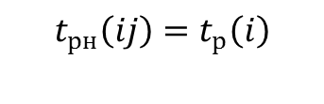
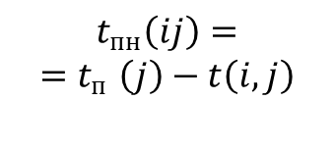
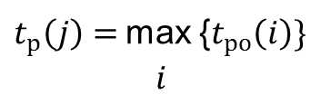
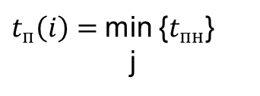



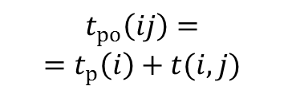





Связь временных параметров сетевого графика для событий и работ
ВРЕМЯ |  | ОКОНЧАНИЕ
РАНО
ПОЗДНО
$$i$$
$$t_{ро}\left(ij\right)=$$
$$=t_{р}\left(i\right)+t(i,j)$$
9
3
$$t(i,j)$$
6
$$R_{ij}=t_{по}\left(ij\right)−t_{ро}\left(ij\right)= t_{р}\left(i\right)−t_{п}\left(j\right)−t(i,j)$$
$$t(i,j)$$
$$t_{р}\left(i\right)=t_{рн}(ij)$$
$$i$$
$$j$$
$$t_{п}\left(j\right)=t_{по}(ij)$$

Slide 17





Табличный способ
2.Расчет параметров в обратном ходе | Вершины |  |  | 1.Расчет параметров в прямом ходе
$$t_{пн}\left(i,j\right)=t_{п}\left(j\right)−t_{ij}$$
Расположение значений параметров сетевого графика в таблице

Slide 18

Расчет параметров сетевого графика: прямой ход, проставляем $t(i,j)$
 | 1 | 2 | 3 | 4
1 |  | 1 | 5
2 |  |  | 3 | 2
3 |  |  |  | 6
4
j
i

Slide 19

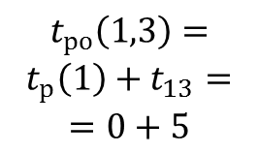
Расчет параметров сетевого графика: прямой ход, определение $t_{р}\left(i\right)$ и $t_{ро}\left(ij\right)$
 | 1 | 2 | 3 | 4
1 | 0 | 1 | 5
2 |  | 1 | 3 | 2
3 |  |  | 5 | 6
4 |  |  |  | 11
j
i
$$t_{ро}\left(1,3\right)=$$
$$t_{р}\left(1\right)+t_{13}==0+5$$
1
5
4
3
11
$$t_{р}\left(3\right)=\max\left\{t_{ро}\left(1,3\right); t_{ро}\left(2,3\right)\right\}=\max\left\{5;4\right\}=5$$

Slide 20


Расчет параметров сетевого графика: обратный ход, проставляем время выполнения работ
 | 1 | 2 | 3 | 4
1 | 0 | 1 | 5
2 | 1 | 1 | 3 | 2
3 | 5 | 3 | 5 | 6
4 |  | 2 | 6 | 11
1
5
4
3
11

Slide 21


Расчет параметров сетевого графика: обратный ход, определяем $t_{пн}\left(ij\right)$
 | 1 | 2 | 3 | 4
1 | 0 | 1 | 5
2 | 1 | 1 | 3 | 2
3 | 5 | 3 | 5 | 6
4 |  | 2 | 6 | 11
1
5
2
4
3
11
9
5
11
$t_{пн}\left(i,j\right)=t_{п}\left(j\right)−t_{ij}$;
$$t_{пн}\left(3,4\right)=t_{п}\left(4\right)−t_{34}=11−6=5$$

Slide 22



Расчет параметров сетевого графика: обратный ход, определяем $t_{пн}\left(ij\right)$ и $t_{п}\left(j\right)$
 | 1 | 2 | 3 | 4
1 | 0 | 1 | 5
2 | 1 | 1 | 3 | 2
3 | 5 | 3 | 5 | 6
4 |  | 2 | 6 | 11
1
5
2
4
3
2
5
11
9
5
11
$t_{п}\left(i\right)=\min_{j}\left\{t_{пн}(ij\right\}$;
$$t_{п}\left(2\right)=\min_{j=3,4}\left\{t_{пн}\left(2,3\right);t_{пн}(2,4)\right\}=\min\left(2;9\right)=2$$

Slide 23
Таблица параметров сетевого графика
 | 1 | 2 | 3 | 4
1 | 0 | 1 | 5
2 | 1 | 1 | 3 | 2
3 | 5 | 3 | 5 | 6
4 |  | 2 | 6 | 11
j
i
0
1
5
1
2
4
3
0
2
5
11
9
5
11

Slide 24
Расчетные параметры сетевого графика
Работы
1–2 | 1 | 5 | 0 | 1 | 1 | 2 | 1
1–3 | 5 | 10 | 0 | 5 | 0 | 5 | 0
2–3 | 3 | 5 | 1 | 4 | 2 | 5 | 1
2–4 | 2 | 8 | 1 | 3 | 9 | 11 | 8
3–4 | 6 | 10 | 5 | 11 | 5 | 11 | 0
- ИНТЕНСИВНОСТЬ ИСПОЛЬЗОВАНИЯ РЕСУРСА

Slide 25
Этап оптимизации сетевого графика
Полученная таблица параметров сетевого графика используется для оптимизации использования ресурсов.
Под оптимальным распределением ресурсов понимается такое размещение работ во времени, которое при заданной интенсивности потребления ресурсов обеспечило бы выполнение всего комплекса работ в минимальный срок.

Slide 26
Спасибо за внимание!

